Slide 1
词云与疫情地图
——python大作业
组员：马越、刘逸珑、梁迅

Slide 2

目录
01
02
疫情词云
疫情地图

Slide 3

01
疫情词云

Slide 4
疫情词云
1.1 爬取数据
1.2 生成词云
从网上爬取数据，并且对其进行基础处理，最终将网页上的数据整理并且分类放置到xlsx中
对数据文件进行分析，同时生成词云

Slide 5
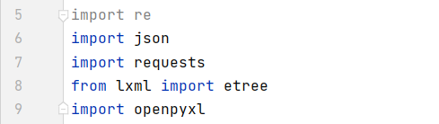
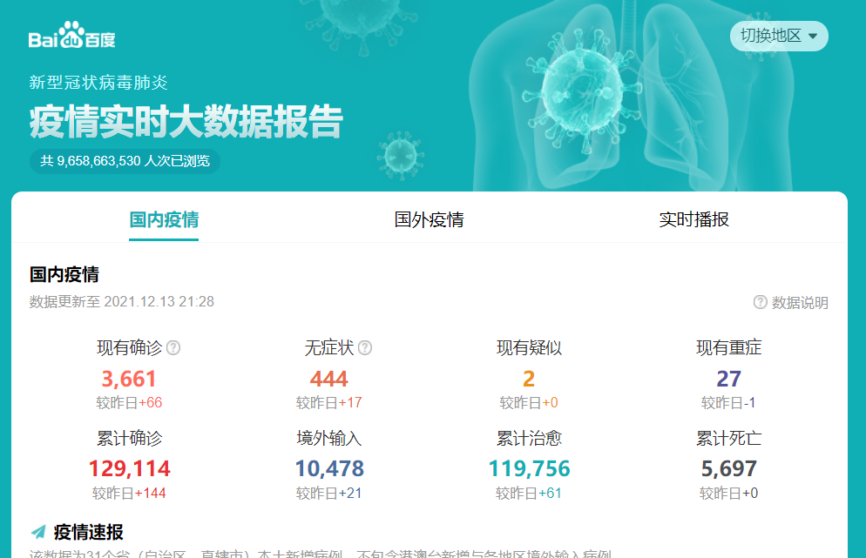
1.1 爬取数据
导包
通过request.get方法爬取网页源代码

Slide 6
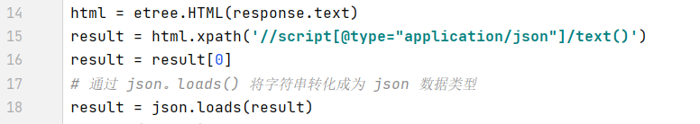
1.1 爬取数据
通过lxml中的xpath对于html文件进行解析
在数据的粗处理中通过json将string数据转化为dict数据

Slide 7
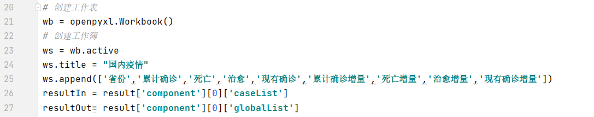
1.1 爬取数据
通过openpyxl [Excel模块] 导出数据 其中牵涉到在上一步中所产生的字典文件[在网站源代码中]

Slide 8
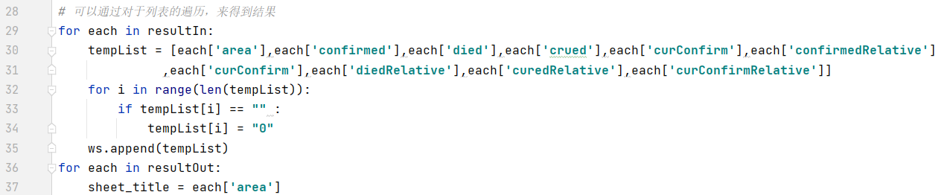
1.1 爬取数据
通过遍历列表，得到结果，随后导入工作表

Slide 9
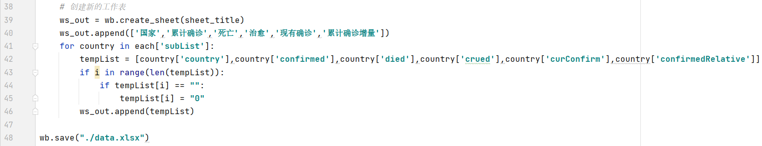

1.1 爬取数据
创建新工作表，导入数据，保存工作表

Slide 10
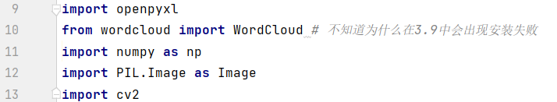
1.2 生成词云
首先，进行导包

Slide 11
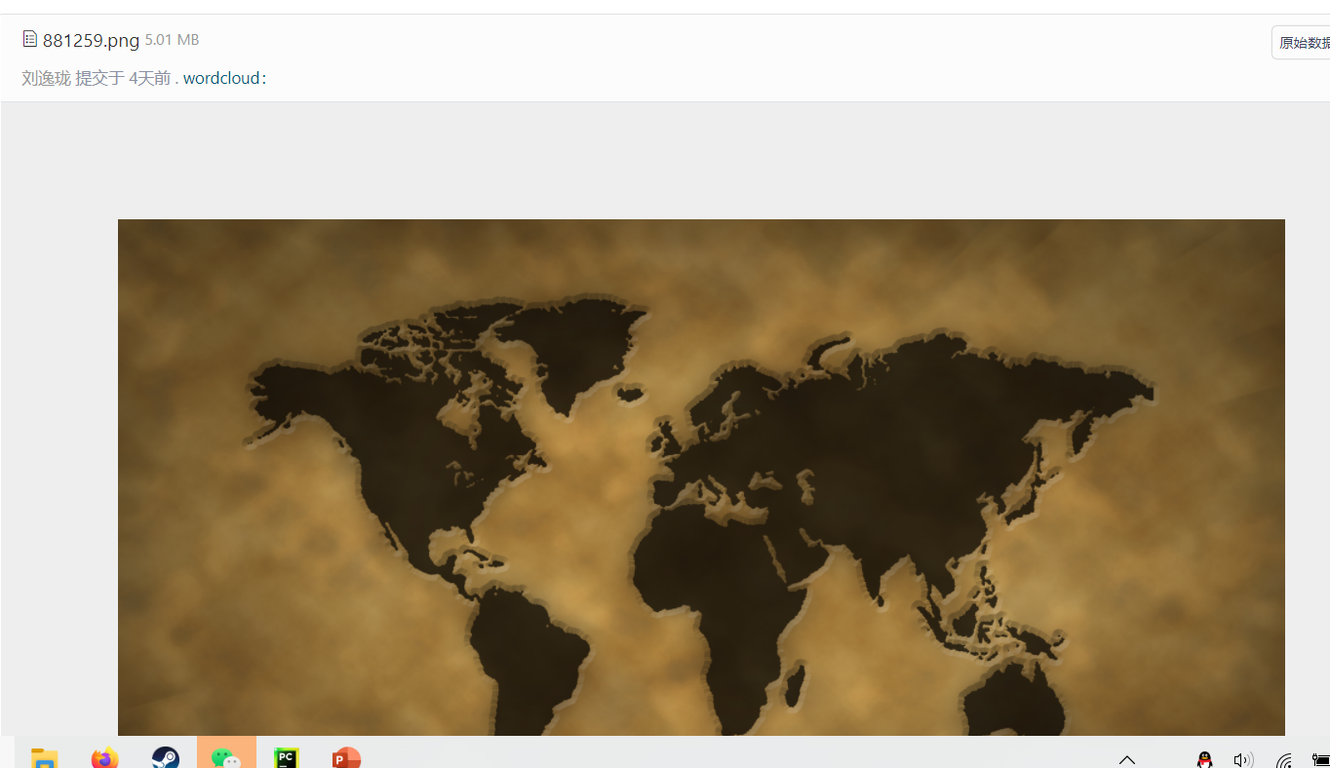
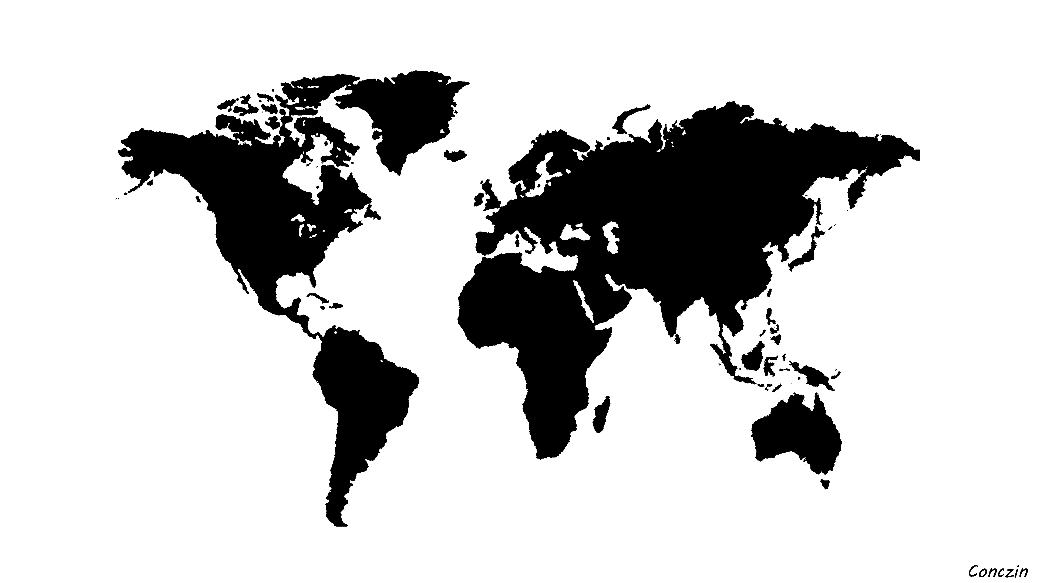
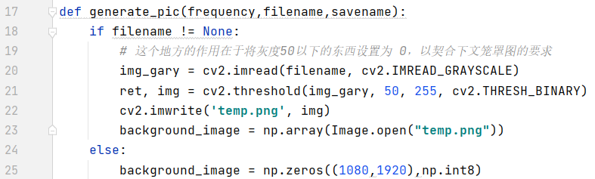
1.2 生成词云
创建generate_pic方法，设定三个参数分别为frequency,filename,savename
在后续数据导入后再调用此方法
处理前
处理后

Slide 12
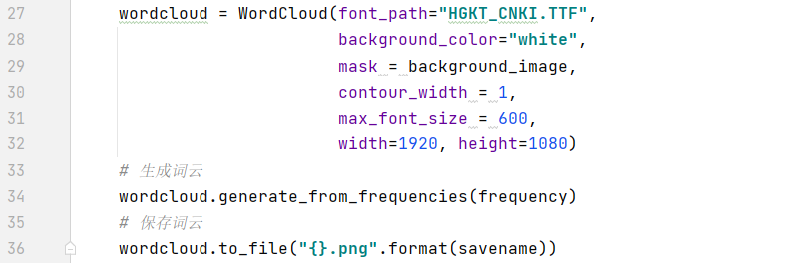
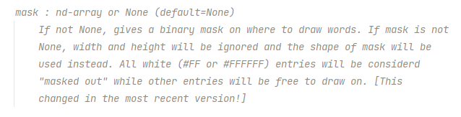
1.2 生成词云
接上generate_pic方法：
设置词云的背景颜色
将background_image作为笼罩图
设置边缘border：
设置最大文字大小：
设置没有笼罩图情况下 的长宽：

Slide 13
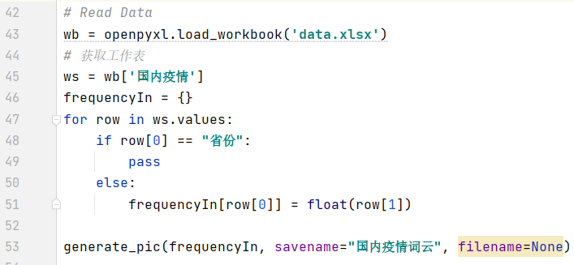
1.2 生成词云
读取在1.1爬取数据中获得的data.xlsx，在导入的时候跳过所有有省份的词条，将余下的信息放入frequencyIn
使用float的原因为wordcloud函数的概率输入要求

Slide 14
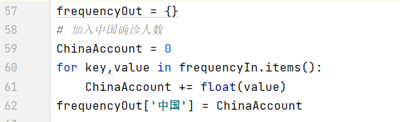
1.2 生成词云
国际方面：
对中国数据进行加总，
将上一步爬取的中国数据整合成为类似世界中其他国家的形式

Slide 15
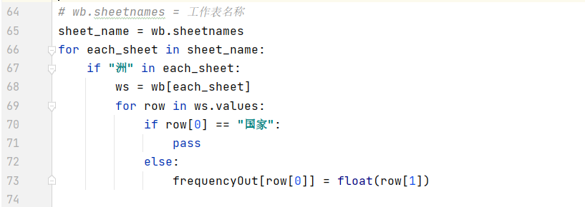
1.2 生成词云
由于不同洲的数据被保存在不同的工作簿中，因此需要先对工作表进行遍历，在此基础上遍历其中的所有国家信息

Slide 16
1.2 生成词云
最后，调用generate_pic方法实现词云展示。

Slide 17
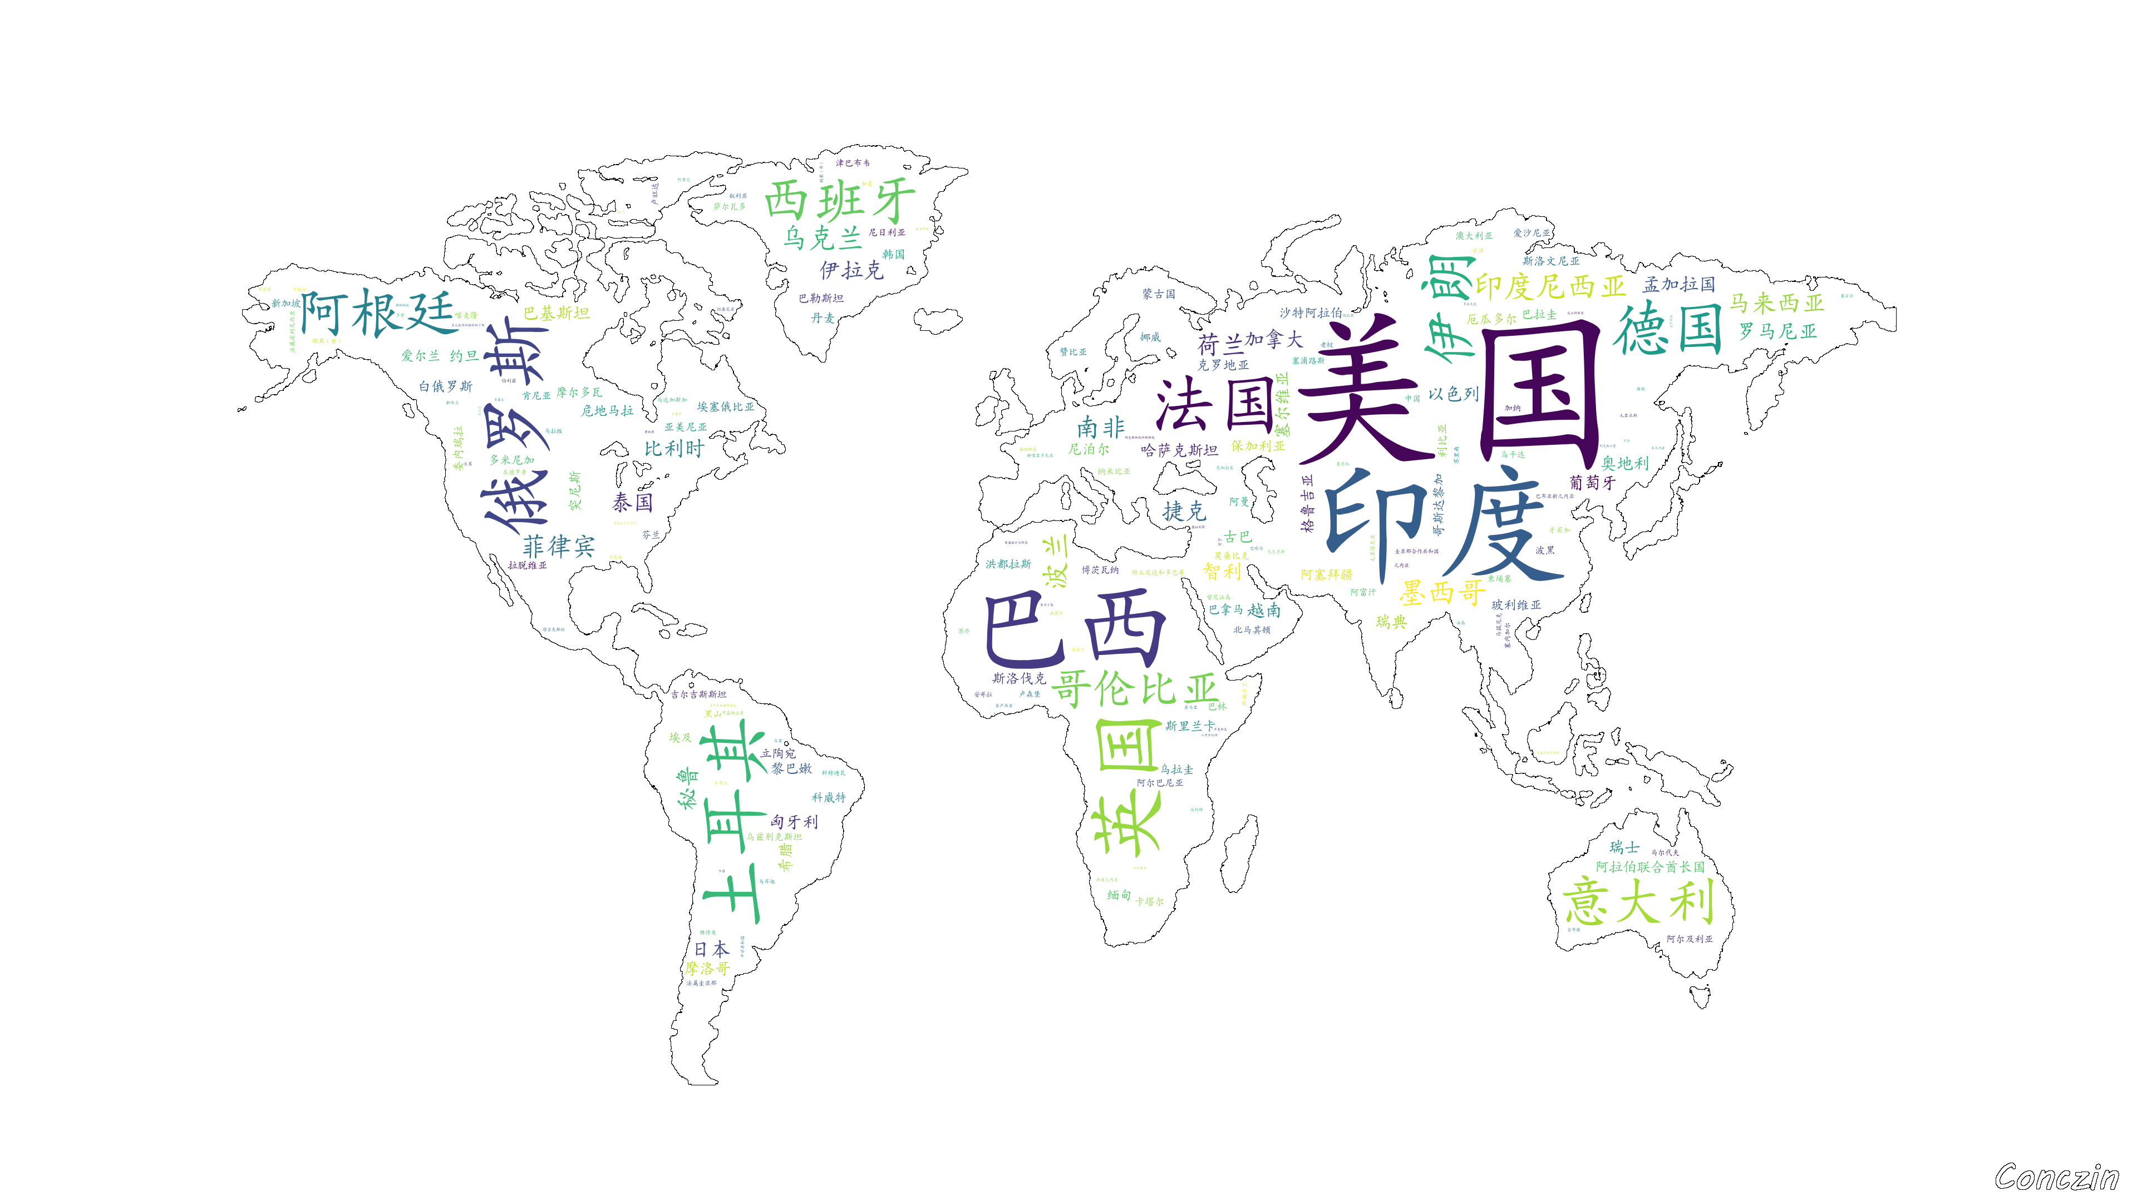

1.2 生成词云
运行得到结果：
世界疫情词云.png
国内疫情词云.png

Slide 18

02
疫情地图

Slide 19
疫情地图
2.1 数据分析
2.2 实现疫情地图
通过打开一个csv文件，读取其中的所有省份并且放入Province_State列表；逐步打开对应文件夹中的所有文件，并且生成符合pyechart框架所需求的数据结构格式，然后保存在json文件中
对json文件进行读取，并且通过pyecharts框架微调程序以及呈现结果

Slide 20
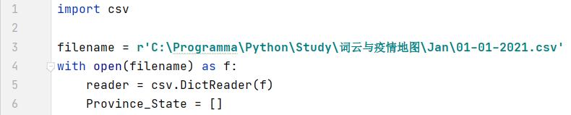
2.1 数据分析
在getProvinceName.py文件中
随机读取一个文件，并且从中读取出对应的由各州名称组成的列表
导包

Slide 21
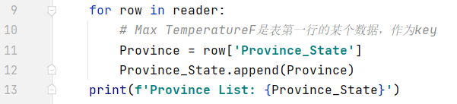
2.1数据分析
初始化一个新列表把所有的州放进去

Slide 22
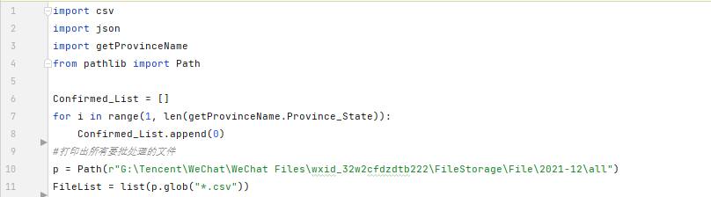
2.1 数据分析
导包，并且导入2.1中获取省份的getProvinceName.py文件
在GetDataFromCSVTODataStructure.py文件中

Slide 23
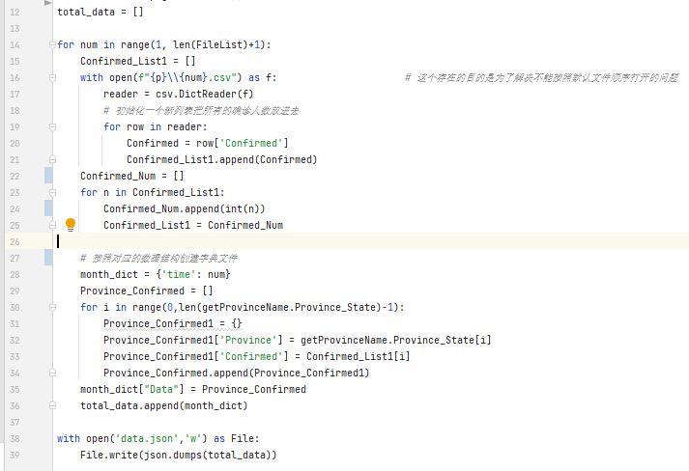
2.1 数据分析
出来json文件，

Slide 24
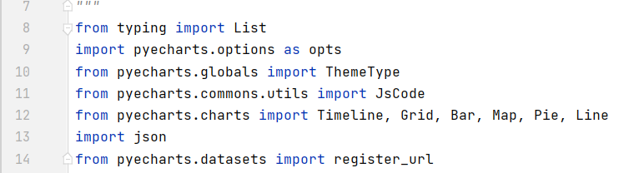
2.2 实现疫情地图
在DrawUsaMap.py文件中
导包

Slide 25
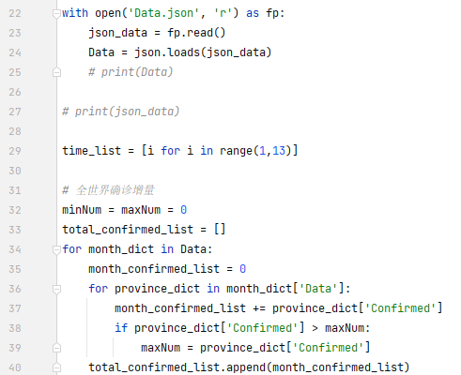
2.2 实现疫情地图
打开前面生成的Data.json文件

Slide 26
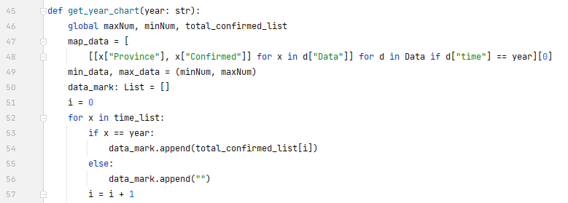
2.2 实现疫情地图
从json中得到数据结构中解析出的特定月份的数据，然后以value形式呈现出来

Slide 27
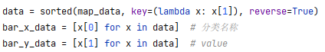
2.2 实现疫情地图
读取整个文件的最大值
对map_data进行一个排列，使结果能在图中呈现一定的排序, 数据不至于遮挡到地图

Slide 28

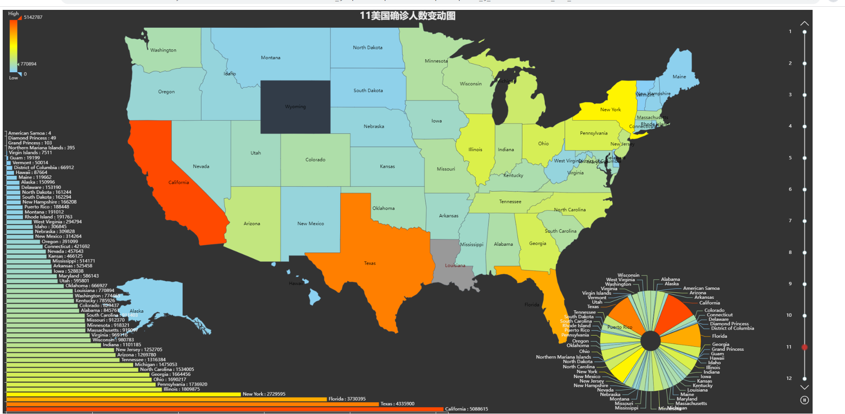
2.2 实现疫情地图
运行得到一个html文件
以一月份的疫情人数变动为例
注：
1.数据集中没有出现Wyoming洲的数据，因此地图中无法呈现2.下载数据的日期为12-8，因此最后一个月的数据不齐全

Slide 29


Thanks!

Slide 30

PPT结束
Big numbers catch your audience’s attention

